Slide 1
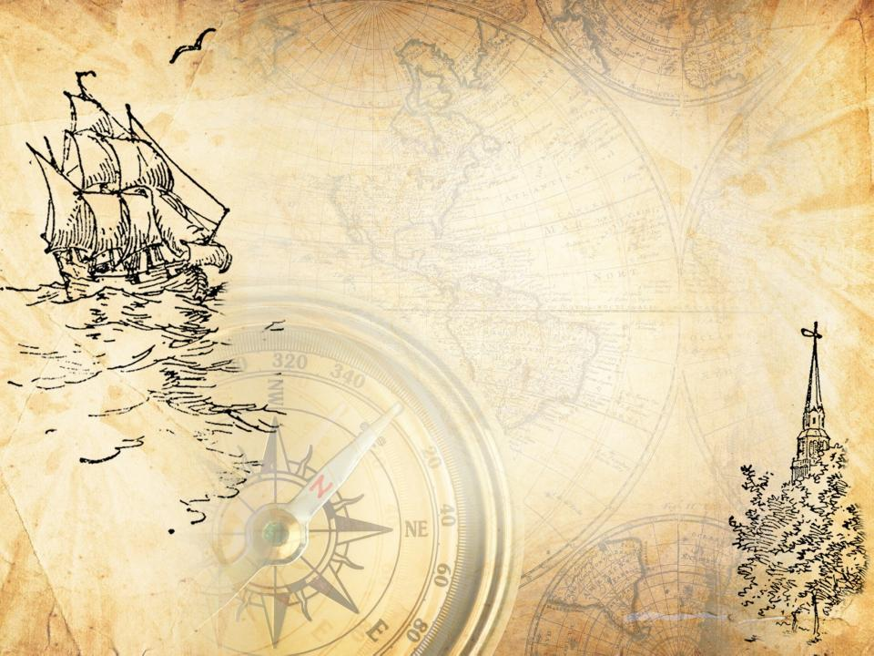
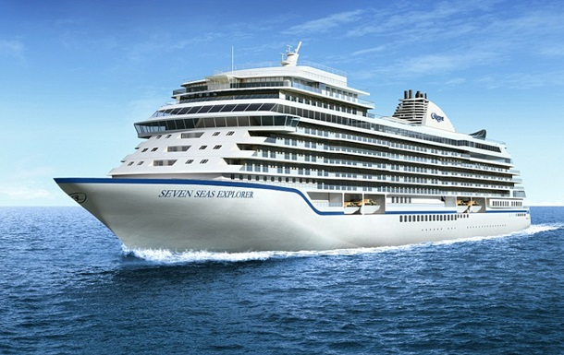
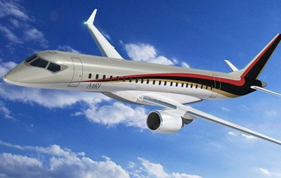
«Світ навколо мене сповнений таємниць. І я їх відкриватиму все життя тому, що це найбільш захоплива справа на світі» В.Біанкі
Тут усе най, най, най….
гайда в цей дивовижний край!

Slide 2
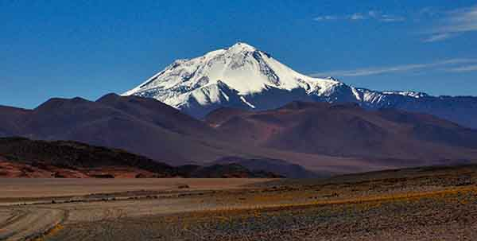
Найвищий діючий вулкан Льюльяйльяко.

Slide 3
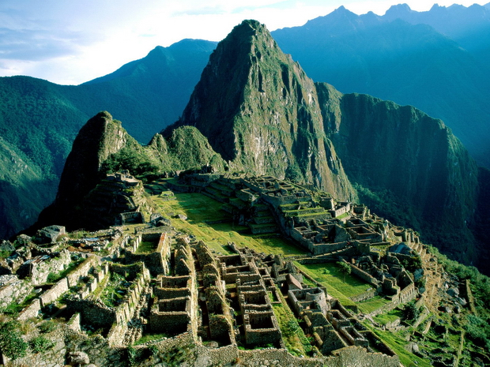
Мачу-Пікчу — найвисокогірніше місто давнини...

Slide 4
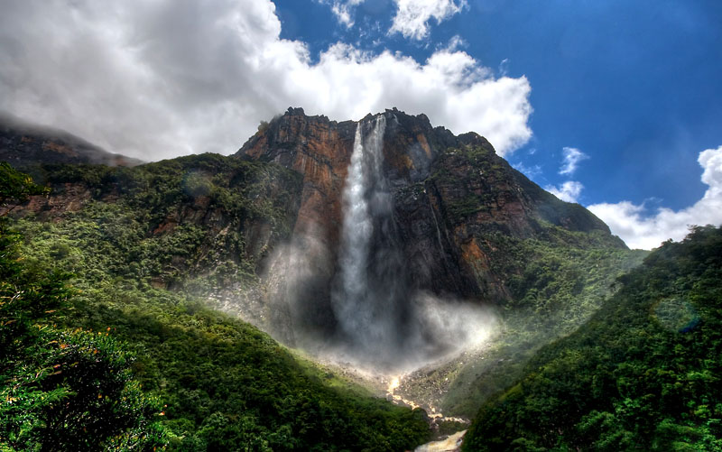
АНХЕЛЬ - найвищий водоспад

Slide 5
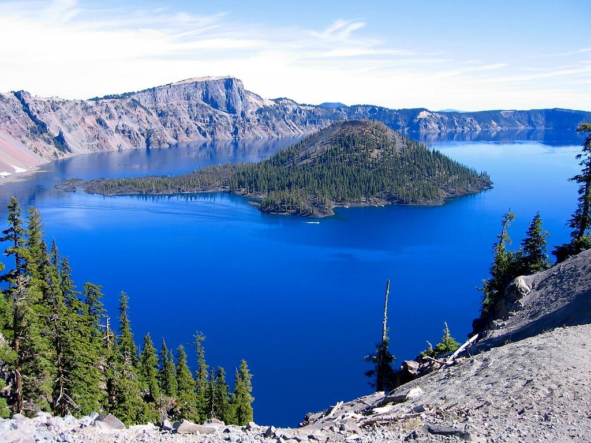
ТІТІКАКА - найбільше високогірне озеро

Slide 6
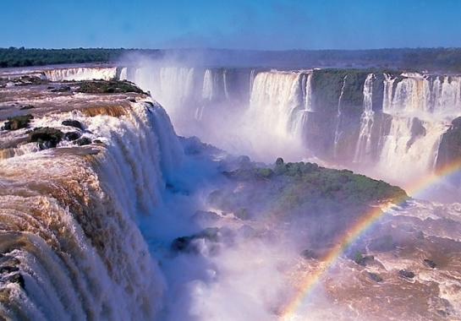
ІГУАСУ – найширший водоспад

Slide 7
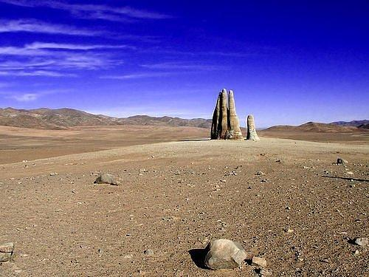
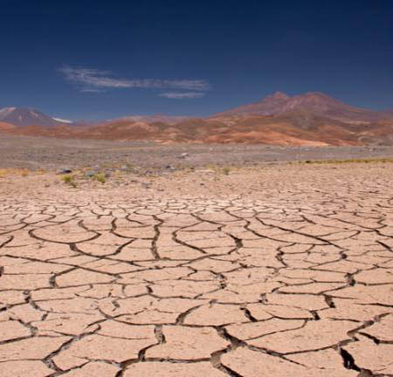
АТАКАМА – найсухіша пустеля

Slide 8
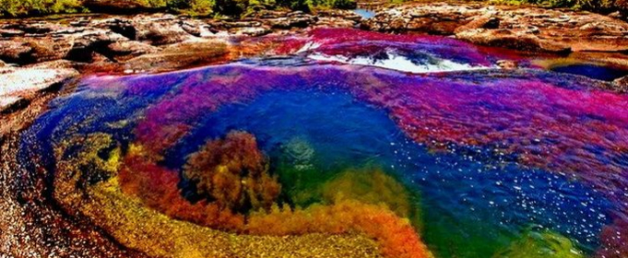
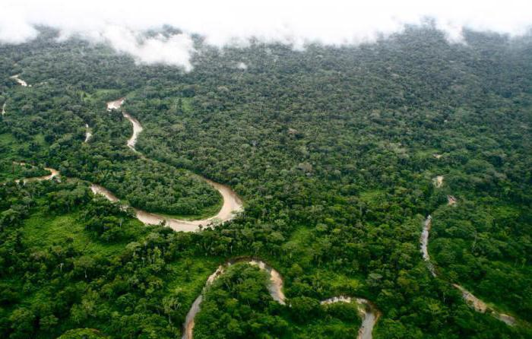
Найкольоровіша річка Каньо-Крісталес
Амазонія — найбільша низовина планети

Slide 9
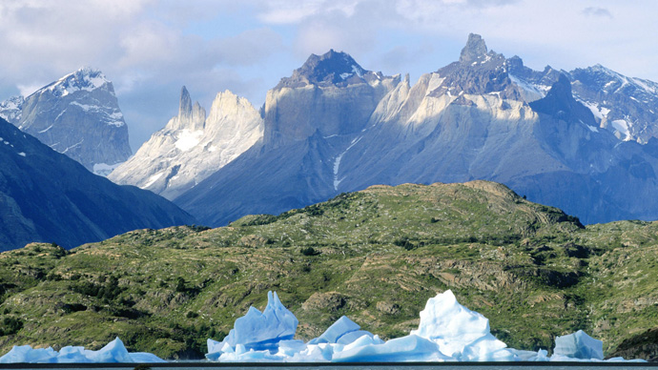
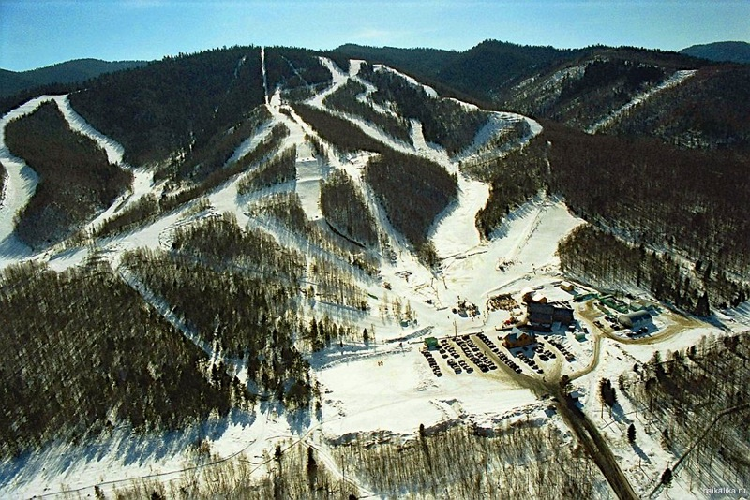
АНДИ – найдовші гори

Slide 10
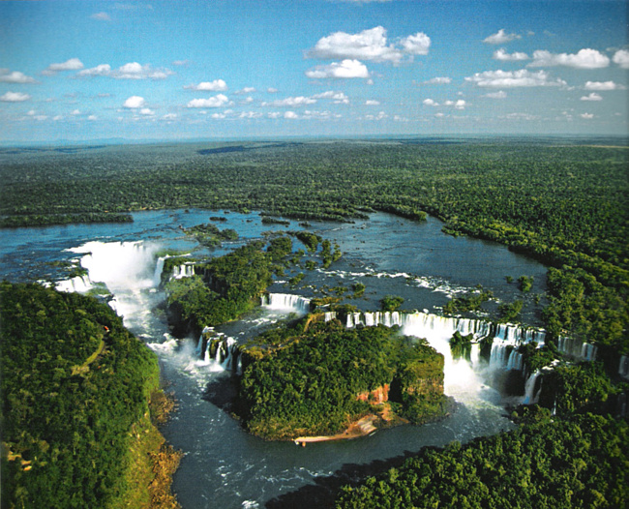
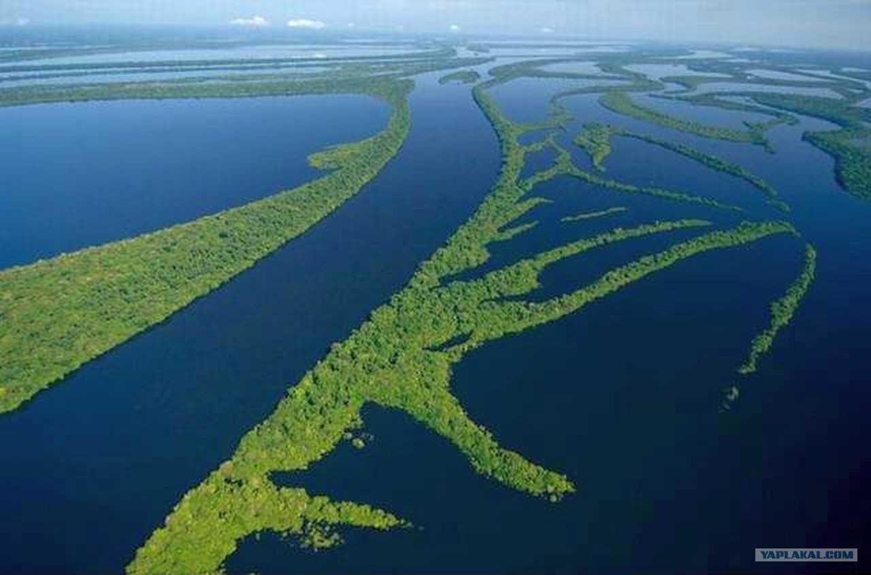
АМАЗОНКА - найповноводніша річка

Slide 11
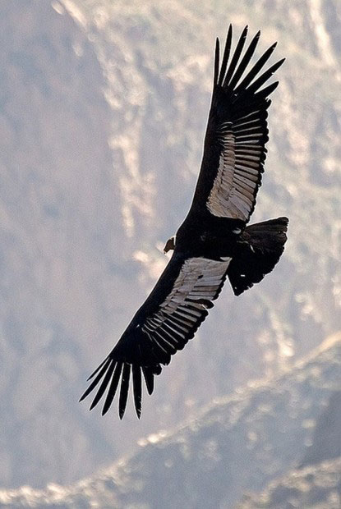
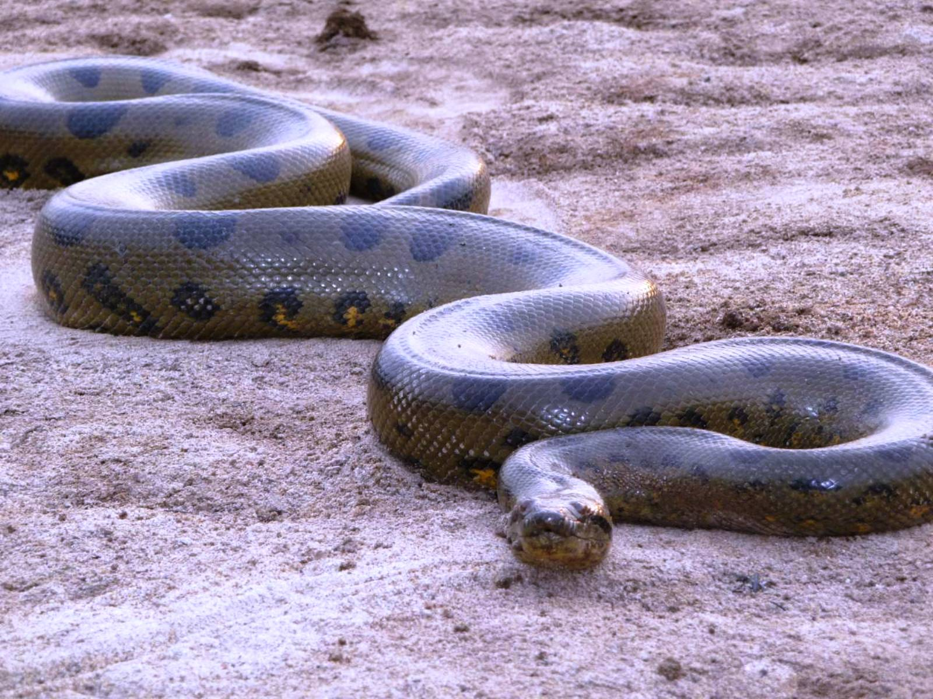
КОНДОР - найбільший
хижий птах
АНАКОНДА - найбільша водяна змія

Slide 12
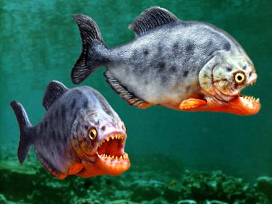
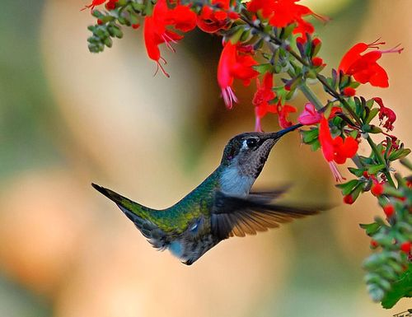
ПІРАН”Я - найхижіша
річкова риба
КОЛІБРІ – найменший птах

Slide 13
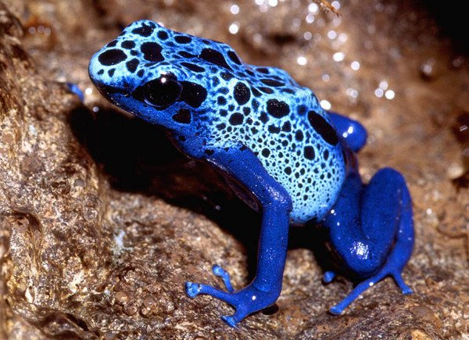
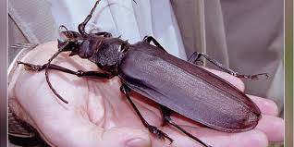
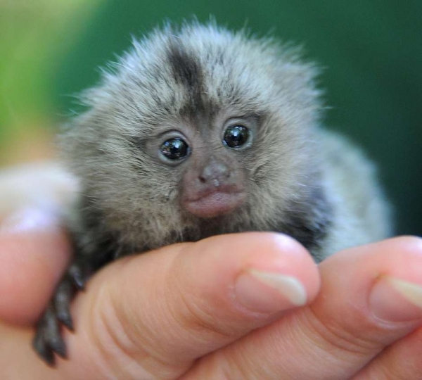
Найбільший у світі жук -
(дроворуб)
найбільш отруйна жаба (древолаз)
найменша мавпа (ігрунки)

Slide 14
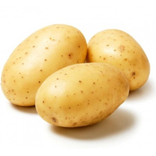
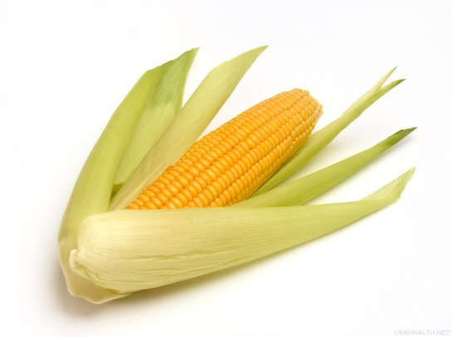
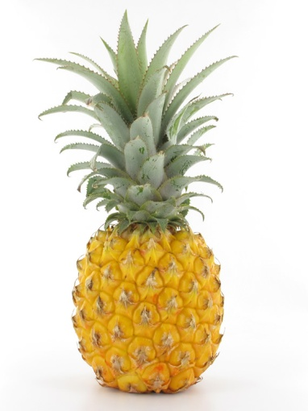
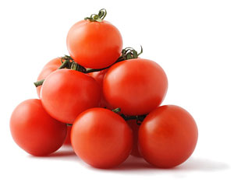
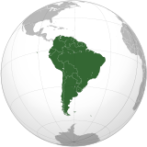
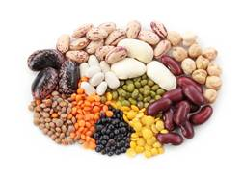
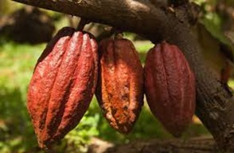
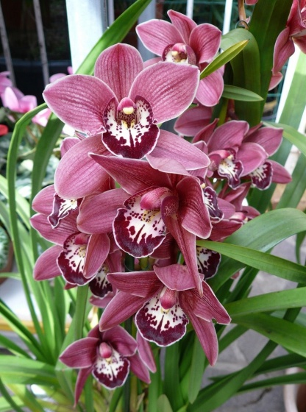
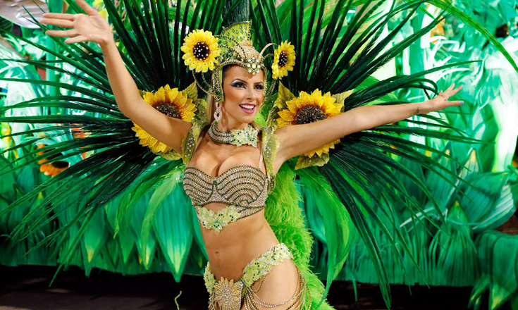
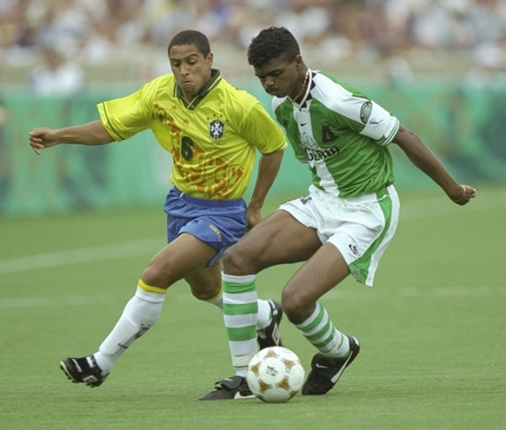

Slide 15
Тема: Південна Америка. Географічне положення. Дослідження і освоєння материка.

Slide 16
Мета уроку: охарактеризувати фізико-географічне положення материка,ознайомитися з елементами берегової лінії, розвинути навички аналізу матеріалу, навички роботи з контурною картою, уміння працювати з настінною та електронною картами, вдосконалити вміння використовувати інформаційні ресурси; виховувати толерантність до думки інших, уважність, самостійність, креативність, уміння долати труднощі.

Slide 17
План
1. Історія відкриття та дослідження Південної Америки.
2. Загальні відомості про материк та його географічне положення.
3. Практична робота: №5 .
Позначення на контурній карті назв основних географічних об’єктів материка.

Slide 18
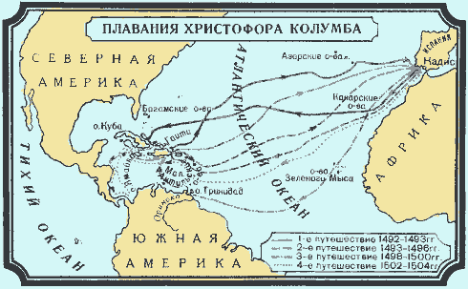
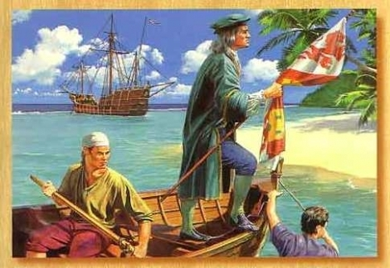
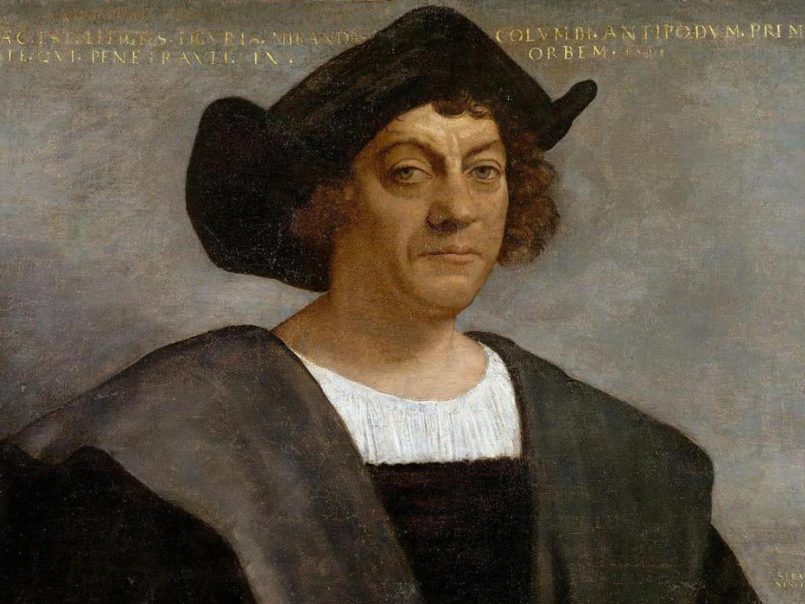

Slide 19
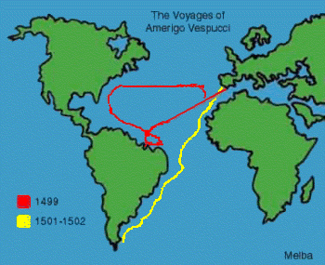
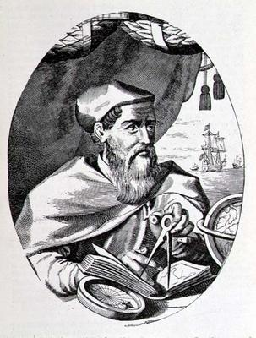

Slide 20
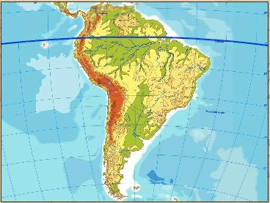
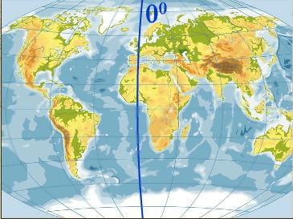
Географічне положення
Положення відносно екватора і
південного тропіка
Положення відносно меридіана
екватор
південний тропік

Slide 21
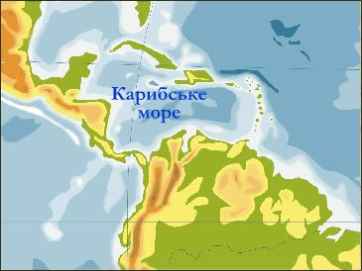
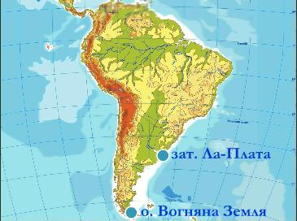
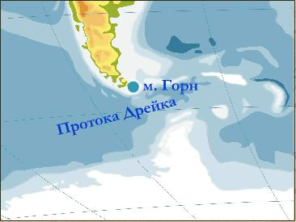
Положення відносно материків та океанів
Панамський канал
Тихий океан
Атлантичний
океан
А н т а р к т и д а

Slide 22
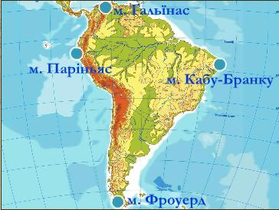
Крайні точки :
Протяжність з півночі на південь — (приблизно)
Протяжність із заходу на схід — (приблизно)
7300 км.
5000 км.

Slide 23
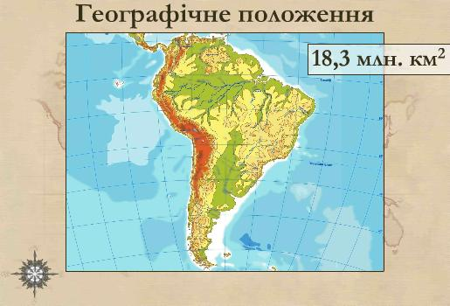
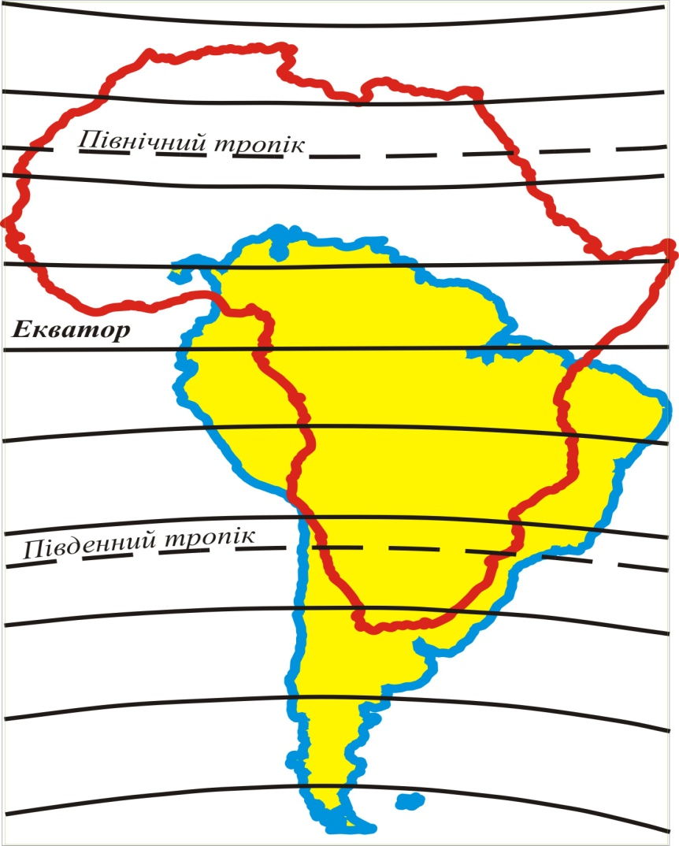
Площа Південної Америки – 17,8 млн. км² ; (разом із островами) -18,3 млн.км² – 4 місце серед материків;

Slide 24
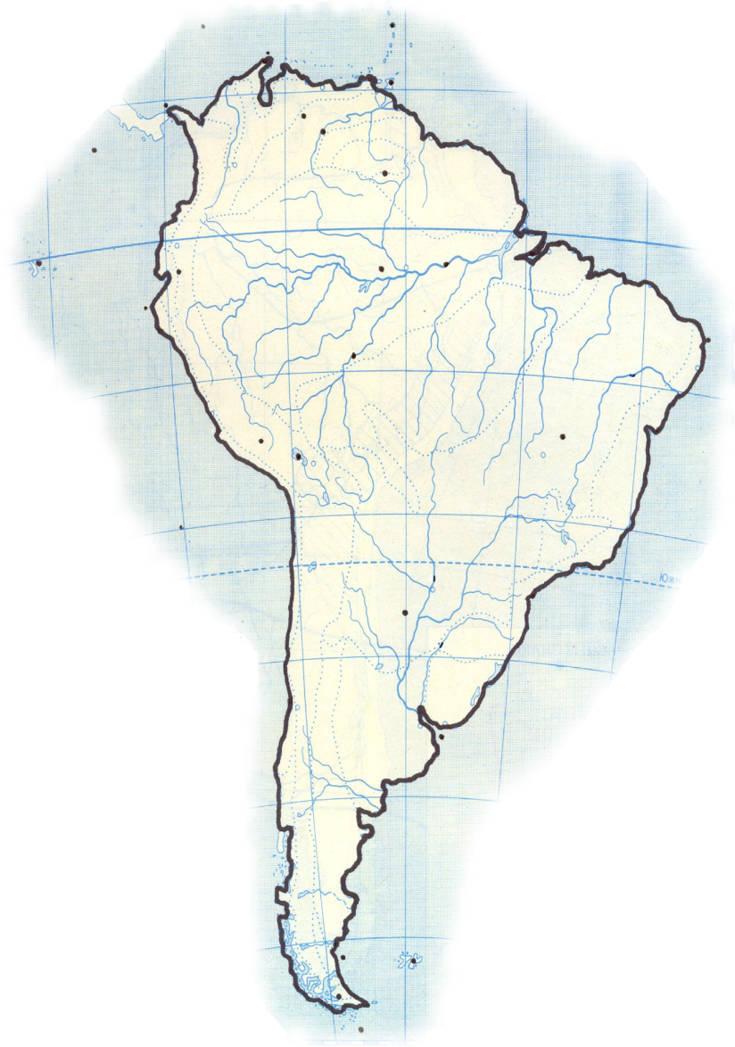
Практична робота № 5 .
Позначення на контурній карті назв основних
географічних об’єктів материка – Південна Америка.
Прийом «Географічна лабораторія»
Крайні точки :
Північна – мис Ґаллінас;
Південна – мис Фроуерд; мис Горн
Західна – мис Паріньяс;
Східна – мис Кабу-Бранку ;
океани – Тихий, Атлантичний;
затока – Ла-Плата;
протоки – Маґелланова, Дрейка;
острови – Вогняна Земля,
Фолклендські;
море - Карибське;
канал - Панамський.

Slide 25
Кариське море
8
1
м.Галлінас
З
Н
А
В
Ц
І
К
А
Р
Т
И
4
«
Панамський
канал
9
ПІВДЕННА
АМЕРИКА
12
м.Паріньяс
м.Кабу-Бранку
Атлантичний
океан
2
Тихий океан
13
3
Ла-Плата
Мегеланова прот.
Фолклендські о-ви
»
7
10
м.Фроуерд
6
5
о.Вогняна Земля
11
протока Дрейка
м.Горн
14

Slide 26
Підсумок уроку
Південна Америка
«Моя мета – якомога більше
побачити й відкрити...»

Slide 27
Домашнє завдання :
Опрацювати матеріал підручника- §21
Опрацювати географічну номенклатуру по темі :“Географічне положення Південної Америки”.
Робота з атласом і контурною картою.

Slide 28
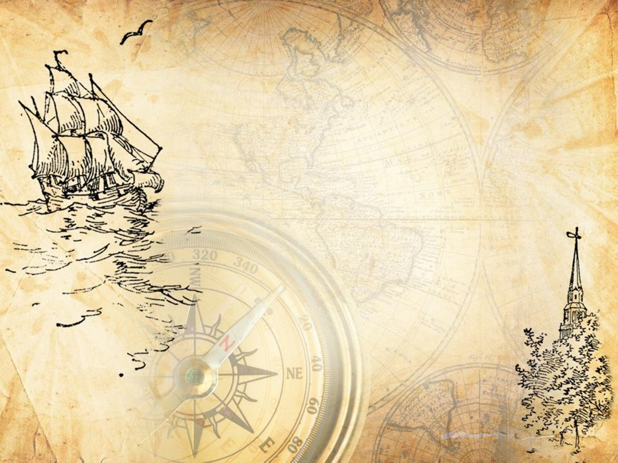
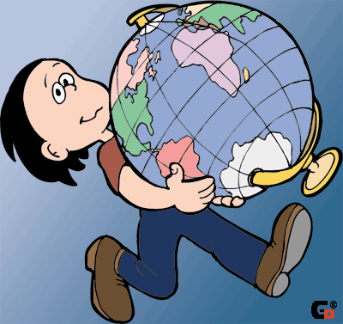
Дякую за роботу на уроці !

